Slide 1




感谢选择大敏姐姐原创高品质HSK系列课件!
@大敏HSK原创课件
dmgqs01
本课件和教学视频著作权归大敏姐姐所有，未经授权进行搬运、洗稿、二次转发、销售等侵权行为，都属于违法。违者绝对追责到底！

Slide 2

使用须知👇
本PPT需使用Microsoft Ofice软件，支持内容(图文/GIF/音频/动画)编辑、修改。
本PPT必须全屏播放才有动画和音效，手机打开和非全屏播放无效果。
本PPT包含：教学内容和目标、课堂中老师涉及的英语句子、学生教学内容。
动画修改方式：当前内容上，鼠标右键进行素材替换。请勿删除！否则无动效！
如有问题欢迎来大敏姐姐直播间连麦咨询，直播时间会提前在朋友圈发布：
dmgqs01
本课件和教学视频著作权归大敏姐姐所有，未经授权进行搬运、洗稿、二次转发、销售等侵权行为，都属于违法。违者绝对追责到底！

Slide 3

教学内容和目标
学生能够了解并掌握
主题
语言学习
（1）“而已、固然、无非”的意义和用法
语言点
（2）正确使用本课辨析的词语“专程-专门”
（1）了解“迫不及待”的“迫”字中的“走之旁”及带有“走之旁”的汉字常表达的
词汇
意义
（2）熟悉并掌握“迫不及待、依靠、勉强、涉及、缓和、恳切、奔溃、死角、逼、搁”
的意义和用法。
篇章
（1）理解课文内容，了解对话体文章的行文特点
（2）按课文P50练习5中的提示简述课文内容
（3）在调查的基础上完成课后的“写一写”

Slide 4



Standard Course
HSK 6
Lesson 5

Slide 5


《HSK标准教程6--第五课》
HSK Standard Course 6 Lesson 5
第5课 学一门外语需要理由吗
Lesson 5
Do we need a reason to learn a foreign language
Part 1

Slide 6

复习
Review
厌倦
厌恶
承诺
盲目
乘
饶恕
窜
锋利
缠绕
举世瞩目

Slide 7
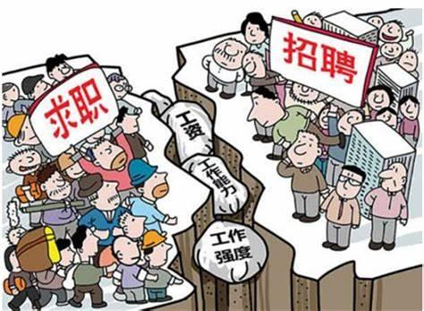



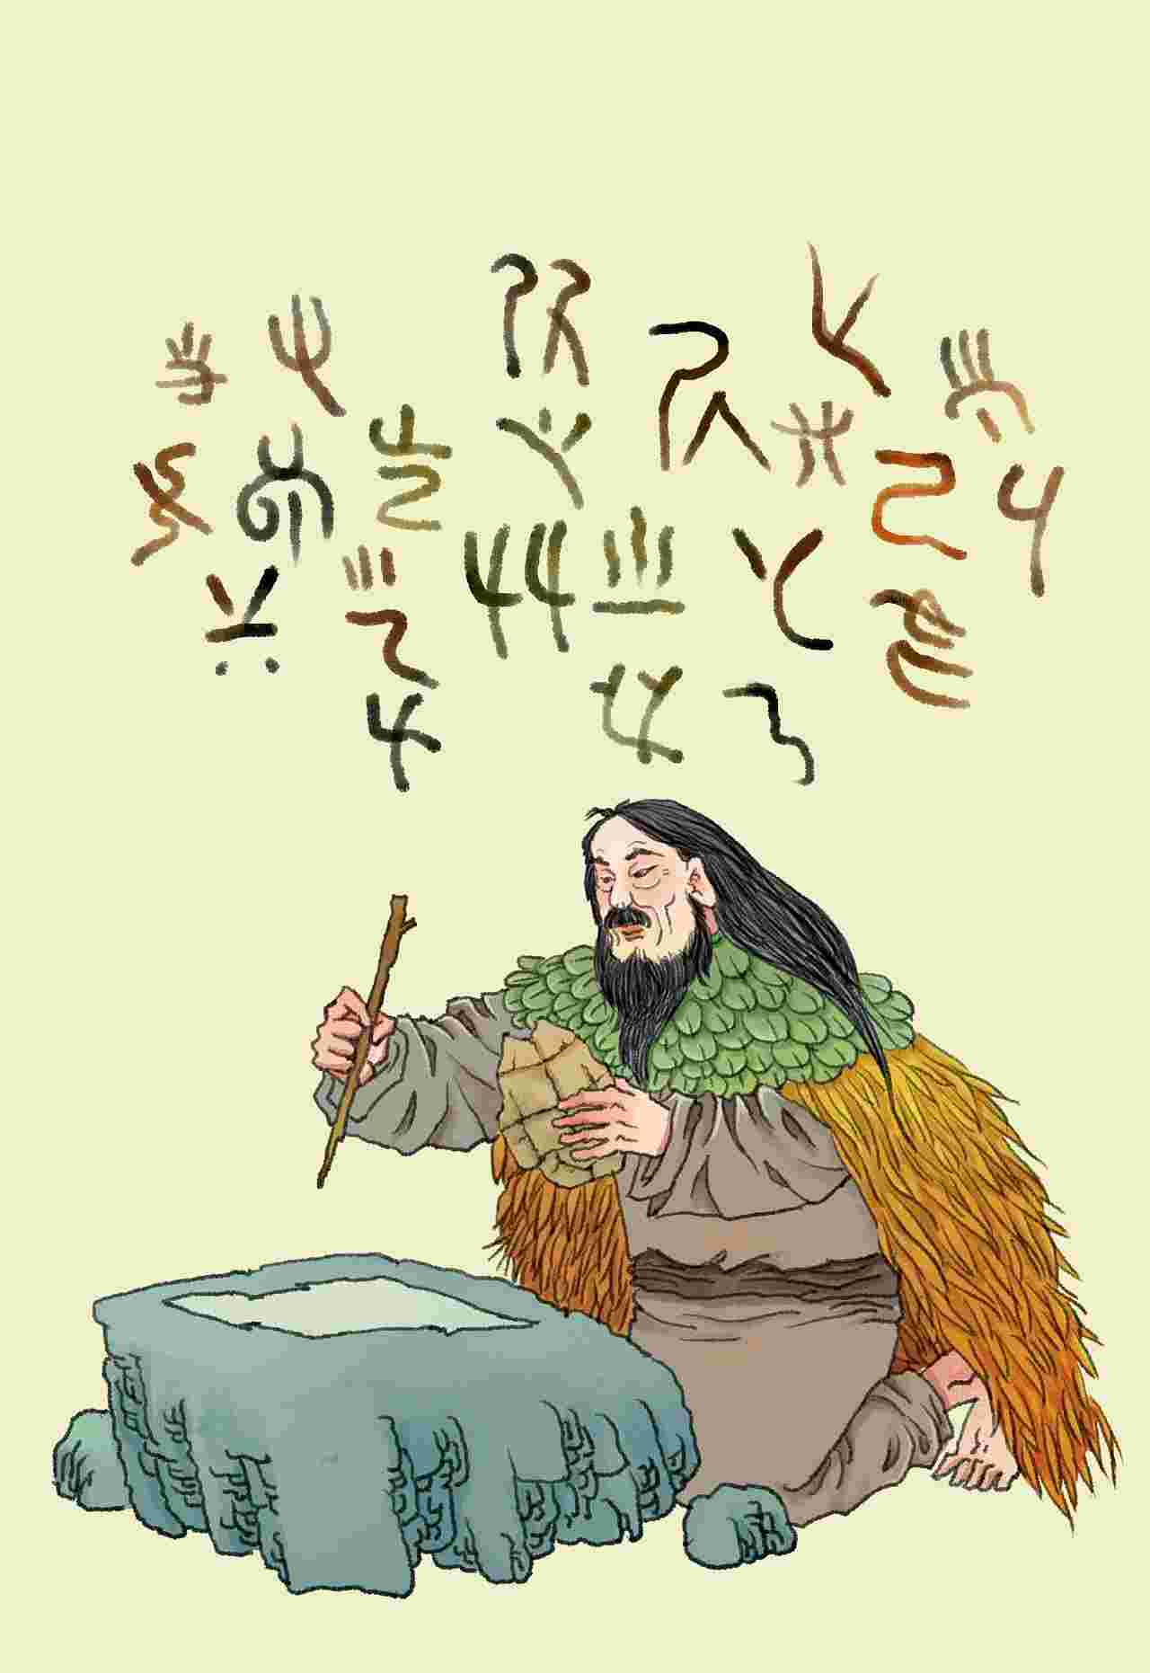

热身
Warm-up
你为什么学习汉语？请从下面的选项中找出答案，
如果都不是你的答案，请补充说明
为了找工作
大学的专业是中文
为了在中国旅行
我有中国朋友
对汉语感兴趣
为了显得很酷

Slide 8
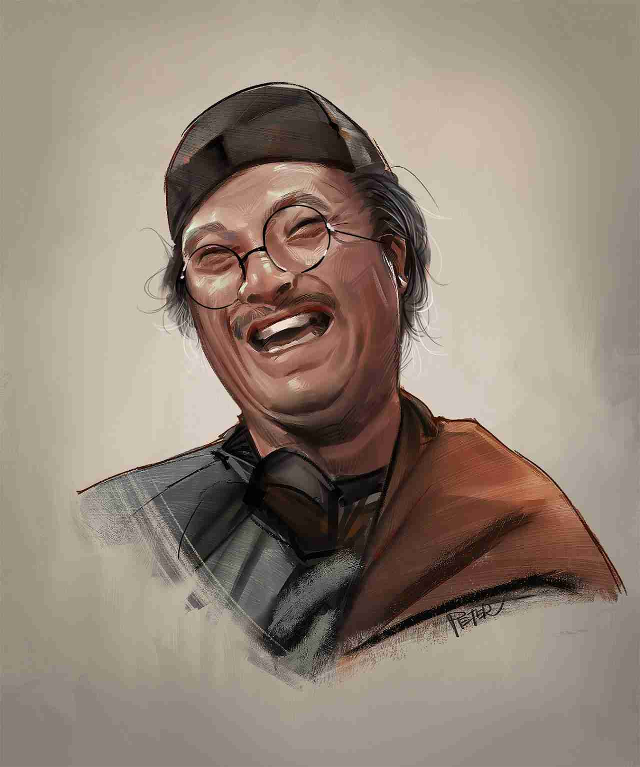



生词
New Word
pò bù jí dài
迫 不 及 待
too impatient to wait,
itching to do sth.
我一来中国就迫不及待地开始学习汉语了。

Slide 9

生词
New Word
yī kào
依 靠
v.to rely on,to depend on
不要总想着依靠别人，要学会依靠自己。

Slide 10

生词
New Word
jiè zhù
借 助
v.to have the aid of,
to draw support from
只有借助空气的浮力鸟儿才能飞翔。

Slide 11

生词
New Word
miǎn qiǎng
勉 强
adj.to manage with an effort,
to do with difficulty
我现在的英语水平只能勉强听懂一些简单的句子。

Slide 12
生词
New Word
jī gòu
机 构
n. organization, institution
这是一家语言教育机构。

Slide 13
生词
New Word
suí yì
随意
adj.freely, at will
我什么都不买，就随意看看。

Slide 14
生词
New Word
ér yǐ
而 已
part. nothing more, only
有时候笑容只是一个表情而已，与快乐无关。

Slide 15

练一练
Practise
pò bù jí dài
yī kào
jiè zhù
迫不及待
too impatient to wait,
itching to do sth.
依靠
v.to rely on,to depend on
借助
v.to have the aid of,
to draw support from
miǎn qiǎng
jī gòu
suí yì
ér yǐ
勉强
adj.to manage with an effort,
to do with difficulty
机构
n. organization, institution
随意
adj.freely, at will
而已
part. nothing more, only

Slide 16

生词拓展
New Word Expansion
强迫-迫不得已-极寒交迫-迫切-急迫--迫近
迫
我不喜欢别人强迫我自己做不喜欢的事情。
他生于兵荒马乱的年代，从小过着饥寒交迫
的生活。

Slide 17




语言点
Language Point
你怎么做的，谁心里都明白，大家不过嘴上说说而已。
而已
助词，用在陈述句
的末尾
他的工作是警察，写小说仅仅是他的业余爱好而已。
我没什么具体目标。就是找一个班插班听课，随意学学而已。

Slide 18
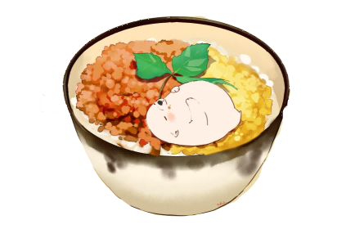


练一练
Practise
用“而已”改写句子
他心中的家乡“美食”，在大多数人眼里，
是再大众不过的美食了。
他心中的家乡“美食”，在大多数人眼里，只不过是大众美食而已。
谁都不想做饭，到外面吃去吧，不就是多花点儿钱吗！
谁都不想做饭，到外面吃去吧，多花点钱而已。
我仅仅是举个例子，类似的情况还有很多。
我只是举个例子而已，类似的情况还有很多。

Slide 19




生词
New Word
dòng
栋
m.used for buildings
xìng zhì bó bó
兴致勃勃
full of enthusiasm,
in high spirits
zhuān chéng专程
adv.special trip
xiū yǎng
修养
n. self-cultivation
那栋楼里住着一位受人尊敬的老教授。
她兴致勃勃地对我说，明天她要去旅游了。
李明专程去青岛看望张老师。
个人修养基本不看外表，主要看个人的内在德行。

Slide 20
生词
New Word
jiē lián
接连
adv.in a row,in succession
dòng lì
动力
n. motivation, impetus
gù rán
固然
conj.admittedly,it is true
人群中接连不断地发出笑声。
时间多反而容易使人懒散，缺乏动力，效率低。
聪明固然可贵，但真正的成功总得靠几分傻气。

Slide 21
练一练
Practise
dòng
xìng zhì bó bó
zhuān chéng
栋
adj. m.used for buildings
兴致勃勃
full of enthusiasm, in high spirits
专程
adv.special trip
xiū yǎng
jiē lián
dòng lì
gù rán
修养
n. self-cultivation
接连
adv.in a row,in succession
动力
n. motivation, impetus
固然
conj.admittedly,it is true

Slide 22


语言点
Language Point
没有目标就缺乏动力，这道理我固然懂，可是，我的确说不出她所说的目标
固然
连词—表示确认某一事实。
这么做，好固然是好，可是又费时间，成本又高，肯定不行。

Slide 23


语言点
Language Point
考上大学固然好，没考上大学也不是就没有出路了。
固然
连词—表示确认某一事实。
上世纪末兴起的积极心理学运动，固然有心理学自身
发展要求的原因，另一方面也是时代发展的必然。

Slide 24
练一练
Practise
完成句子
周围的环境非常好
搬家以后新家离单位固然是远了许多，可是 。
也没事儿
谁有意见大胆地提，说得对，固然好，说错了， 。
不是随便挂什么都好
屋里挂张画儿固然不错，可并 ，要是一点儿
美感都没有的画，不挂也罢。

Slide 25
生词
New Word
shè jí
涉及
v.to involve,to relate to
yǐn sī
隐私
n. privacy
fǎn gǎn
反感
adj.disgusted
huǒ yào
火药
n.gunpowder
这个问题涉及面很广，几句话说不清楚。
她的问题涉及了我的隐私，我拒绝回答。
看他那傲慢的样子，真令人反感。
火药是中国的四大发明之一。

Slide 26
生词
New Word
rěn nài
忍耐
v.to restrain oneself,
to exercise patience
zhuó xiǎng
着想
v.to consider,
to think about
cè huà
策划
to plan,to scheme
她已经非常生气了，但仍然极力忍耐着。
我们考虑问题，办事情，要多为他人着想。
市政府正在策划美化市容的方案。

Slide 27
练一练
Practise
shè jí
yǐn sī
fǎn gǎn
涉及
v.to involve,to relate to
隐私
n. privacy
反感
adj.disgusted
huǒ yào
rěn nài
zhuó xiǎng
cè huà
火药
n.gunpowder
忍耐
v.to restrain oneself,
to exercise patience
着想
v.to consider,
to think about
策划
to plan,to scheme

Slide 28
生词拓展
New Word Expansion
干涉-牵涉-涉及-涉险-跋山涉水
涉
订婚必须出于当事人自愿，任何人不得强
迫干涉。
咱两的事咱们自己解决，别把别人牵涉进来。

Slide 29



作业
Homework
作业
用下列词语造句：
迫不及待：
勉强：
接连：
随意：
而已：
固然：

Slide 30
《HSK标准教程6--第五课》
HSK Standard Course 6 Lesson 5
第5课 学一门外语需要理由吗
Lesson 5
Do we need a reason to learn a foreign language
Part 2

Slide 31
热身
Warm-up
想一想，下列词语之间有什么联系
原 | 原文、原来、原先、原地、原因、原有、原价、原版、原始、原形、原状、 原意
员 | 学员、服务员、售货员、售票员、演员、人员、职员、运动员、店员、船员、员工
力 | 动力、精力、能力、压力、财力、脑力、体力、听力、努力、尽力、出力、用力、力气、力量
久 | 持久、悠久、不久、长久、多久、好久、许久、永久、久远、久别、日久天长

Slide 32
语言点
Language Point
这个礼物是专门给你买的，不知道你喜欢不喜欢。
副词，除了用于表示行程的动作外，还可以用于其他方面的行动。
专门
这次会议专门讨论了公司的人事问题。
副词，表示动作仅限于某个范围。
他们都是电脑方面的专门人才。
共同点
还有形容词用法，表示专从事某事或研究某学问，可用在名词前。
这次到上海来，我是专程/专门来看你的。
专程
都表示特地去做某事。
他专程来机场送你。
副词，只用于需要一段路程的行动，强调态度郑重认真.

Slide 33
判断对错
True or false
他专程研究中国文学，发表了一些这方面的论文。
他们为国家培养了很多相关学科的专门人才。
今天是我的生日，妈妈专程做了我喜欢吃的饭菜。
昨天同事们专门举行了一个晚会欢迎我。

Slide 34
生词
New Word
dá chéng
达成
v.to reach,to achieve
kǒu qì
口气
n.manner of speaking, way of speaking
huǎn hé
缓和
adj.eased,alleviated,softened
shè zhì
设置
v.to set up,to establish
我可以帮你策划学习方案，以达成你的目标。
我们应该尽最大的努力，缓和这种紧张的局势。
国家设置了许多自然保护区，保护野生动植物。
我特别不喜欢他和我说话时的口气。

Slide 35
生词
New Word
zhí xíng
执行
v. to carry out, to implement
chí jiǔ
持久
adj. lasting, enduring
shá
啥
pron. what
设置好的学习计划就一定要坚持执行下去！
没有比读书更好的娱乐更持久的满足了。
你为啥要学汉语？

Slide 36
练一练
Practise
dá chéng
kǒu qì
huǎn hé
达成
v.to reach,to achieve
口气
n.manner of speaking, way of speaking
缓和
adj.eased,alleviated,softened
shè zhì
zhí xíng
chí jiǔ
shá
设置
v.to set up,to establish
执行
v. to carry out, to implement
持久
adj. lasting, enduring
啥
pron. what

Slide 37
生词拓展
New Word Expansion
缓期-刻不容缓-缓解-缓和-平缓-缓慢-迟缓
缓
我一下子拿不出那么多钱，只好央求债主，再缓期半月，
让我去筹款。
毒品是全人类需共同面对的世界性公害，禁毒刻不容缓。

Slide 38
练一练
Practise
兴致勃勃 迫不及待 啥 接连 栋
朋友邀请我参加他们的新年晚会，他住在离我家不远的一 居民楼上。我 地前去参加。晚会上惊喜 不断，不但有好吃的、好喝的，朋友还为每位客人准备了一份礼物。我很想知道里边是 东西，就 地打开包装，原来是我最喜欢吃的巧克力，晚会结束后，大家都高高兴兴地拿着礼物回家了。
栋
兴致勃勃
接连
啥
迫不及待

Slide 39
练一练
Practise
依靠 动力 设置 持久 执行
学习一门外语，光 热情是远远不够的，那样的话，恐怕难以 。我们还应该根据自身的情况 短期和长期的学习目标，制订详细的学习计划，有了目标就有了学习的 。短期目标帮助我们一步一步逐渐提高，同时又不觉得太过吃力；长期目标给我们指明了方向。最后，严格 学习计划也是非常重要的。
依靠
持久
设置
动力
执行

Slide 40
生词
New Word
bēng kuì
崩溃
v.to collapse,to fall apart
guǒ duàn
果断
adj.resolute,decisive
zhǎn dīng-jié tiě
斩钉截铁
firm and decisive
sī wéi
思维
n.thought,thinking
连日的暴雨，造成江堤崩溃。
经过认真的思考后，可以果断地做决定。
爸爸斩钉截铁地说："我再也不抽烟了。"
不同的人，有不同的思维方式。

Slide 41
生词
New Word
dā
搭
v.to match,to go with
zhī yīn
知音
n.person who is deeply appreciative of sb.'s talents, bosom friend
wú fēi
无非
adv.nothing but,
no more than
这条围巾和你的衣服颜色不搭。
和他聊了一会儿我就意识到，我遇到知音了！
他这么做无非是为了吸引你的注意。

Slide 42
练一练
Practise
guǒ duàn
bēng kuì
zhǎn dīng-jié tiě
崩溃
v.to collapse,to fall apart
果断
adj.resolute,decisive
斩钉截铁
firm and decisive
sī wéi
dā
zhī yīn
wú fēi
思维
n.thought,thinking
搭
v.to match,to go with
知音
n.person who is deeply appreciative of sb.'s talents, bosom friend
无非
adv.nothing but,
no more than

Slide 43

生词拓展
New Word Expansion
崩伤-崩溃-山崩-土崩瓦解-谈崩-分崩离析
崩
飞起的石子崩伤了他的眼睛。
我们没谈好，谈崩了。
溃决-溃败-溃不成军-崩溃-溃烂-溃疡
溃
连日暴雨，造成大坝溃决，洪水淹没了这片大地。
他腿上烫伤的伤口溃烂了，到现在还没有痊愈。

Slide 44


语言点
Language Point
他这么努力地工作，无非想多挣些钱，让妻子、孩子生活得更舒适。
无非
副词-“只、不过”
表示不会超过某个范围
我喜欢这个国家的文化，学习语言无非是为了看原文电影、读文学作品...
我们把汉语口语称作“说的汉语”，把汉语书面语称作“看的汉语”，无非是强调汉语两种不同的语言形式具有不同的特性和使用场合。

Slide 45
练一练
Practise
用“无非”改写句子
父母们在一起也实在没什么好谈的，就是孩子的成长、教育问题。
父母们在一起也实在没什么好谈的，无非就是孩子的成长、教育问题。
他的菜谱特别单调，只有西红柿炒鸡蛋，偶尔还可能有黄瓜炒鸡蛋。
他的菜谱特别单调，无非是西红柿炒鸡蛋，偶尔还可能有黄瓜炒鸡蛋。
人类的穿戴只不过十几年、几十年为一周期地来回换，来回时髦。
人类的穿戴无非十几年、几十年为一周期地来回换，来回时髦。

Slide 46




生词
New Word
kè hù
客 户
n.customer,client
争取一个客户不容易，失去一个客户很简单。

Slide 47

生词
New Word
kěn qiè
恳切
adj.sincere,earnest
对方的态度十分恳切，我们只好同意了。

Slide 48

生词
New Word
xīn shui
薪 水
n. salary, pay
老板答应了她关于提高薪水的要求。

Slide 49

生词
New Word
pīn mìng
拼 命
adv.exerting one's utmost,
desperately
拼命去争取成功，但不要期望一定会成功。

Slide 50
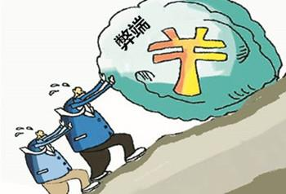

生词
New Word
gē
搁
v.to put,to place
他把东西搁在桌子上就走了。

Slide 51

生词
New Word
bì duān
弊 端
n.disadvantage,drawback
目前的这个计划有明显的弊端，必须修改。

Slide 52
生词
New Word
diān dǎo
颠 倒
v.to invert,to reverse
我们都在现场，你不能胡说八道，颠倒黑白。

Slide 53
生词
New Word
quán héng
权 衡
v.to balance,to weigh
他权衡得失后，决定不再打官司了。

Slide 54
生词
New Word
jīn jīn yǒu wèi
津 津 有 味
with relish, with keen pleasure
这本书他看得津津有味。

Slide 55
练一练
Practise
kè hù
kěn qiè
xīn shui
客户
n.customer,client
恳切
adj.sincere,earnest
薪水
n. salary, pay
pīn mìng
gē
拼命
adv.exerting one's utmost,
desperately
搁
v.to put,to place

Slide 56
练一练
Practise
bì duān
diān dǎo
quán héng
jīn jīn yǒu wèi
弊端
n.disadvantage,
drawback
颠倒
v.to invert,to reverse
津津有味
with relish, with keen pleasure
权衡
v.to balance,to weigh

Slide 57
生词拓展
New Word Expansion
搁-搁笔-搁浅-搁置-耽搁
搁
每天到了该讲故事的时候，就有人把沏好茶的大茶缸搁
那儿，然后我就开始讲。
扇子是夏天用来扇凉风的，到秋天就搁置不用了。

Slide 58
练一练
Practise
用所给词语或结构改写句子
为孩子的未来考虑，家长应该培养孩子独立的能力。（为......着想）
为孩子的未来着想，家长应该培养孩子独立的能力。
商店增加了很多手推车，是为了便于顾客购物。（以）
商店增加了很多手推车，以便于顾客购物。
他只不过是不小心碰了你一下，你干吗生那么大的气啊？（无非）
他无非是不小心碰了你一下，你干吗生那么大的气啊？

Slide 59
练一练
Practise
用所给词语或结构改写句子
他并不比别人聪明，只是比别人更努力一些。（而已）
他并不比别人聪明，只是比别人更努力而已。
这个方法好是好，可实施起来太难了。（固然）
这个方法固然好，可实施起来太难了。
周末去郊外玩儿，走了一段时间后，我发现自己迷路了。（…着…着）
周末去郊外玩儿，走着走着，我发现自己迷路了。

Slide 60
作业
Homework
作业
模仿例子，写出更多的词语
例：拼命：救命 生命 寿命 命运
忍耐：___________________
缓和：___________________
客户：___________________
思维：___________________

Slide 61
《HSK标准教程6--第五课》
HSK Standard Course 6 Lesson 5
第5课 学一门外语需要理由吗
Lesson 5
Do we need a reason to learn a foreign language
Part 3

Slide 62



热身
Warm up
你认为学语言需要有目标吗？

Slide 63

课文
Text
听课文，判断下列句子正误：
“我”想学一门外语，所以找到一家语言学习机构去咨询。
别人问的涉及到“我”的隐私的问题时，我很反感。
后来终于遇到一个知音，所以我决定在这家机构学习了。

Slide 64
课文
Text
我想学一门外语，迫不及待地想不再依靠翻译，独自阅读原文，哪怕是借助字典勉强查阅呢。我很快找到了一家语言学习机构，它在离我家不远的一栋办公楼上。这天我兴致勃勃地专程前去咨询。
进了门，一位很有修养的女士迎上来，我以为交了学费就能开始快乐而美好的学习了，不料首先面对的是她接连不断的发问：“为什么要学外语？最近有出国计划吗？职业是什么？”
请用重点词语复述故事：迫不及待、依靠、借助、勉强、机构、栋、兴致勃勃、专程、修养、接连

Slide 65
课文
Text
“这很重要吗？”说实在的，她的问题涉及到了我的隐私，我很反感，话也变得火药味十足。
她极力忍耐着，“是这样，我必须了解学员，为学员着想，帮他策划学习方案，以达成他的目标。”
我努力使自己的口气缓和下来：“我没什么具体目标。就是找一个班插班听课，随意学学而已。”
“可是，我们的班都是根据学员的具体情况设置的，如果您没有具体目标，是学不好一种语言的。”
请用重点词语复述故事：涉及、隐私、反感、火药、忍耐、着想、策划、达成、口气、缓和、随意、而已、设置

Slide 66
课文
Text
没有目标就缺乏动力，这道理我固然懂，可是，我的确说不出她所说的目标。我说我回去想想。
“您等一下。”她迅速出门，瞬间换来了一位男士。“您学这门语言是为了......”他态度和蔼，真诚恳切，我被打动了，跟他滔滔不绝起来：“我喜欢这个国家的文化，学习语言无非是为了看原文电影、读文学作品......”
“明白了。不想通过翻译，直接进入原文的世界？”
“对！”我欢天喜地，终于碰上了知音。
请用重点词语复述故事：
动力、固然、恳切、无非、知音

Slide 67
课文
Text
“ 我碰到过您这样的客户，可是，光凭兴趣，恐怕难以持久。”我顿时崩溃了，怎么说着说着又绕回来了。
我果断地站起来，斩钉截铁地表明要走。
回家后，我不死心，开始在网上找在线学习。后来发现有一家，还真不错，从基础教起，每个句子的语法都详细讲解，不留死角，和我的思维很搭。更重要的是心里舒服——没有人硬逼着我执行学习计划，也没人问我为啥要学它，以及我的单位、身份，包括薪水——我就是个语言学习者，你管我这些干吗？
请用重点词语复述故事：客户、持久、崩溃、果断、
斩钉截铁、死角、思维、搭、执行、啥、薪水

Slide 68
课文
Text
我的学习方式绝对对学习效果有利，当然弊端也不少：有利的方面如上所说，弊端在于高兴了拼命学一阵子，不高兴了就搁在一边。有时还前后颠倒，因为后面那课的话题太诱惑我了。但是，利弊权衡，利还是大于弊。因为我总能在忘我的快乐中，津津有味地享受学习。
请用重点词语复述故事：
弊端、拼命、搁、颠倒、权衡、津津有味

Slide 69
练一练
Practise
根据提示，简述课文主要内容
“我”学习外语的原因是： | 喜欢…… 不依靠......，看......，阅读......，
那家机构认为学习外语必须有什么？ | 具体目标，比如：出国、职业......
最后“我”选择了什么方式学习，为什么？ | 在线...... 教学方法 ：…… 没有人硬逼着我…… 没有人问我……
“我”的学习方式的利弊是： | 利：...... 弊：……

Slide 70
作业
Homework
作业
阅读语段，模仿造句
她极力忍耐着，“是这样，我必须了解学员，为学员着想，帮他策划学习方案，以达成他的目标。”
球队教练说：“我必须 ，为 着想___________，帮 ，以___________。”

Slide 71
作业
Homework
作业
阅读语段，模仿造句
我的学习方式绝对对学习效果有利，当然弊端也不少：有利的方面如上所说，弊端在于高兴了拼命学一阵子，不高兴了就搁在一边。
那个人绝对是个很好的人，当然 也不少，好的方面是 ______________，缺点在于___________。

Slide 72
作业
Homework
作业
请对3~4个不同年龄、不同国家、不同职业的对象进行调查，主题是调查“你为什么学习外语”，课上向同学汇报。
同时将调查内容写成一篇不少于300字的调查报告。

Slide 73
扩展
Extension
成分残缺
“成分残缺”指句中省略了不应该省略的部分，致使句子结构不完整，影响了表意的准确性。例如：
序号 | 病句 | 分析
1 | 他向国家捐献出了一张祖传的字画，这张画具有极高的研究、保存价值。 | 主语残缺。前一分句的主语是“他”，后一分句的主语是“字画”，暗中更换了主语，致使后一句缺少了主语，应该为“这张字画具有极高的研究、保存价值”。
2 | 我们已办理了婚姻登记手续，我们真的是夫妻了。 | 谓语残缺。后半句缺少谓语动词“是”，应改为“我们真的是夫妻了

Slide 74
扩展
Extension
序号 | 病句 | 分析
3 | 我们将提前做好各项筹备工作，最终实现举办一届“有特色、高水平”奥运会的目标。 | 宾语残缺。因为宾语前有较长的定语，误把宾语前丁与众的某一部分词语当做了宾语，没有写出句子真正的宾语。后半句应改为“最终实现举办一届’有特色、高水平’奥运会的目标。
4 | 我读杂志的时候，看到一张广告，有话剧，我决定买两张票。 | 补语残缺。“看”后缺少结果补语，应改为“看到一张广告”。
5 | 就算肉再好吃，你也不准吃太多，不然以后更胖了。 | 关联词语残缺。根据句意，应在表示结果的小句前加“不然”，变为“不然以后更胖了”。

Slide 75
练一练
Practise
指出下列句子的错误，并提出修改建议
为了写好汉字，他每天抄写一篇短文，养成了书写规范、端正、整洁。
他边走边想，非常投入，突然路旁的河里有人喊“救命！”
他的习惯是一边吃早饭，一边看报纸，对身体不好。

Slide 76
练一练
Practise
指出下列句子的错误，并提出修改建议
经过专家组分析论证，排除了人为破坏因素导致事故发生的可能性。
我觉得她好棒啊，居然把一件旧牛仔裤改造了一个洋气又实用的背包。

Slide 77
扩展
Extension
熟悉下列近义词
安 详
复 仇
报 仇
弊 端
报 答
祥 和
弊 病
采 用
采 纳
回 报

Slide 78
扩展
Extension
参 照
充 足
操 练
代 办
充 沛
丰 富
代 理
参 考
丰 盛
训 练

Slide 79
扩展
Extension
抚 养
供 应
更 正
雄 伟
供 给
改 正
宏 伟
掺 杂
混 合
加 重
加 剧
养 活

Slide 80




《HSK标准教程6--第五课》
HSK Standard Course 6 Lesson5
再见 Bye
再见

